Slide 1
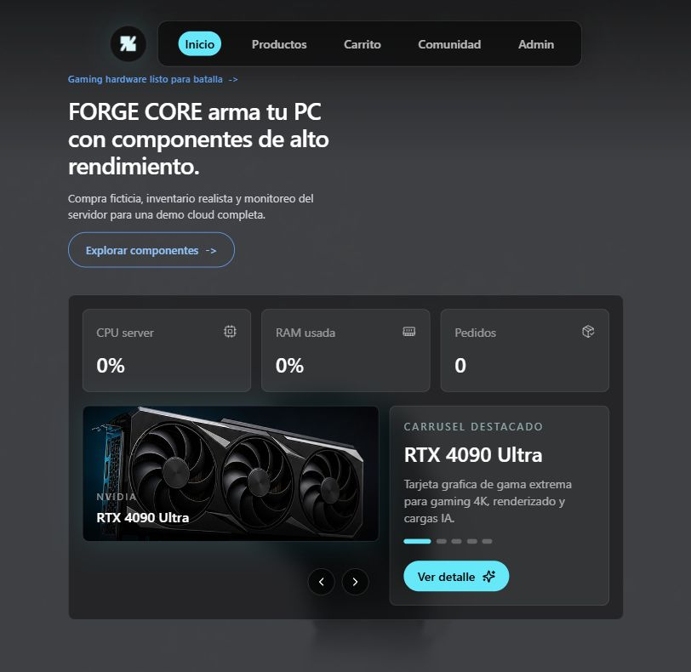
PROYECTO FINAL · SISTEMAS OPERATIVOS
FORGE CORE
E-commerce ficticio de hardware desplegado en AWS
React + TypeScript + Tailwind · Node.js + Express · MariaDB · Nginx · systemd · EC2
2 EC2
57+
REST API
App Server + Database Server
productos en catalogo
catalogo, pedidos, comunidad
Sistemas Operativos · AWS · React · Node · MariaDB · 01/10

Slide 2
FORGE CORE | PC Hardware Hub
El reto no era solo diseñar una tienda
El proyecto demuestra infraestructura, persistencia, seguridad y conceptos de Sistemas Operativos.
Evitar una maqueta estatica: los productos, pedidos y comentarios salen de MariaDB.
Frontend
Separar responsabilidades: una EC2 publica para app y una EC2 privada para base de datos.
SPA React con catalogo, carrito, comunidad y admin
Controlar inventario con transacciones para evitar descuentos inconsistentes.
Backend
Mostrar metricas reales del servidor usando procesos, worker thread y Linux.
API REST con Express y mysql2
BD
MariaDB con procedures y auditoria de stock
Sistemas Operativos · AWS · React · Node · MariaDB · 02/10

Slide 3
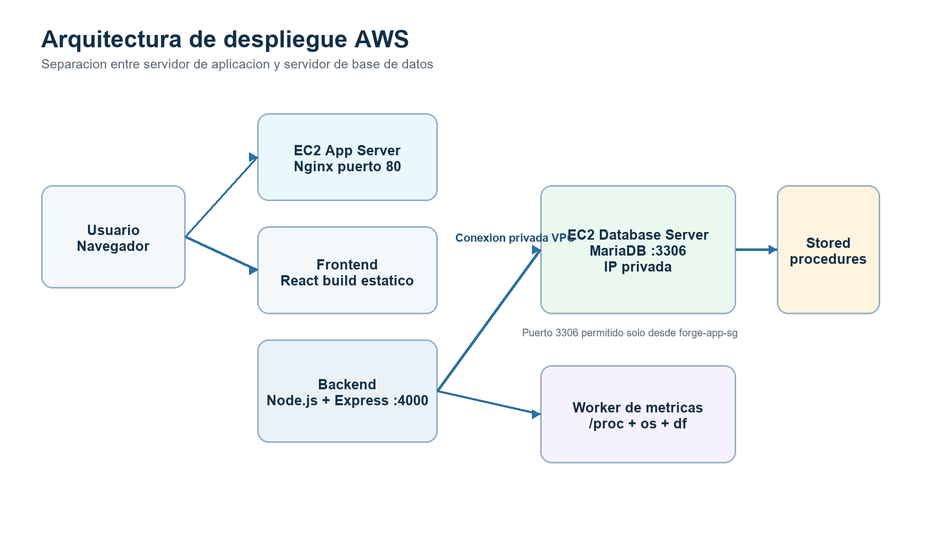
ARQUITECTURA CLOUD
Arquitectura AWS de dos servidores
Usuario -> EC2 App Server -> EC2 Database Server por IP privada.
Seguridad clave
• Puerto 80 publico solo en App Server
• Puerto 3306 permitido solo desde forge-app-sg
• Backend usa DB_HOST con IP privada
• Nginx sirve React y proxya /api
Sistemas Operativos · AWS · React · Node · MariaDB · 03/10

Slide 4
TECNOLOGIAS IMPLEMENTADAS
Stack por capas del proyecto
Cada tecnologia cumple un rol concreto dentro de la solucion.
Frontend
React · TypeScript · Tailwind · Vite · lucide-react
Interfaz SPA, catalogo, carrito, comunidad, admin y build estatico.
Backend
Node.js · Express · mysql2 · dotenv · cors
API REST, validacion, conexion MariaDB, pedidos y endpoints admin.
Base de datos
MariaDB · SQL · Stored Procedures
Productos, pedidos, inventario, comentarios, metricas y transacciones.
Despliegue
AWS EC2 · Ubuntu · Nginx · systemd · Security Groups
Publicacion web, servicio persistente, proxy /api y seguridad de puertos.
Sistemas Operativos · AWS · React · Node · MariaDB · 04/10

Slide 5
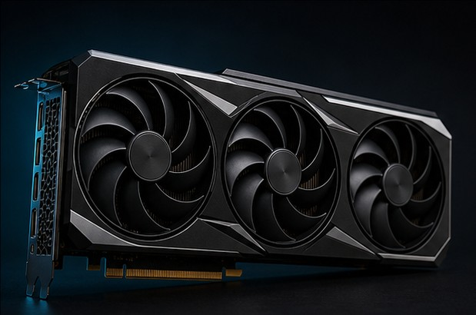
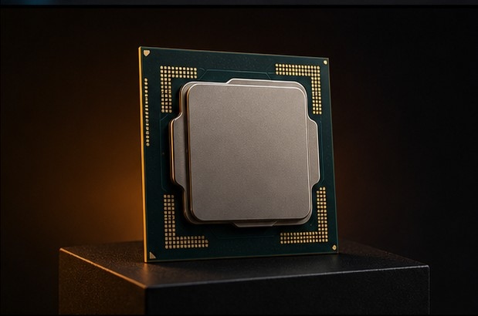
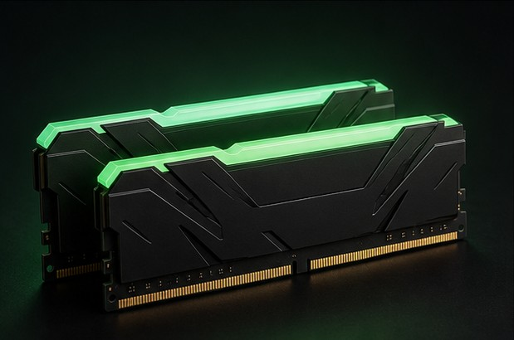
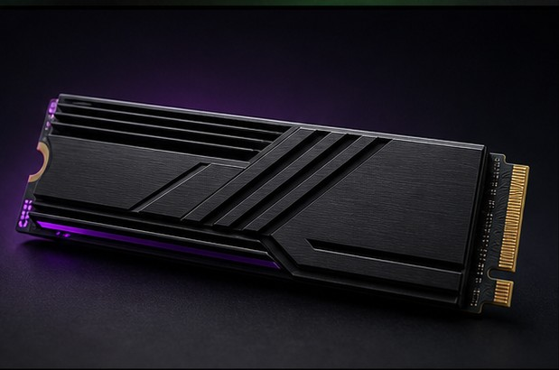
EXPERIENCIA VISUAL
E-commerce real: hero, catalogo y producto destacado
La interfaz usa capturas reales de la aplicacion construida.
Imagenes de productos + UI premium gaming
Sistemas Operativos · AWS · React · Node · MariaDB · 05/10

Slide 6
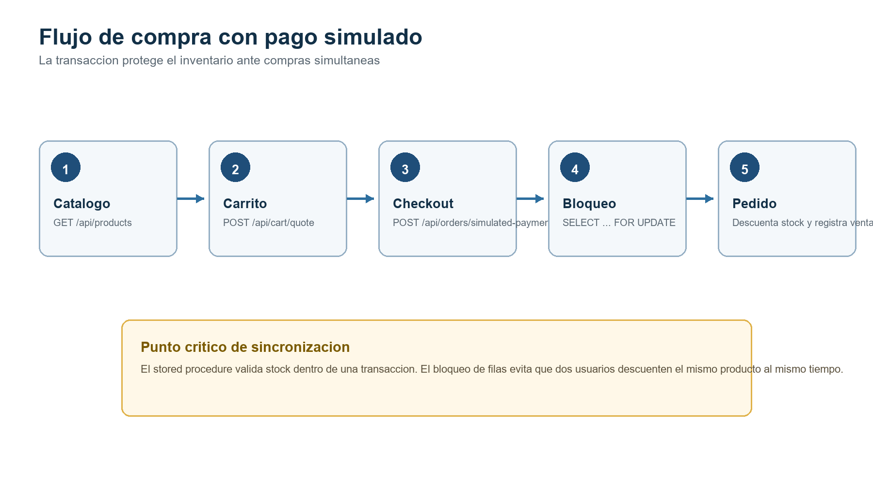
CHECKOUT E INVENTARIO
El pago simulado descuenta stock con transaccion
La compra no es decorativa: el backend llama un stored procedure en MariaDB.
Stored procedure clave
sp_create_simulated_order
1. Valida items
2. Bloquea filas con SELECT ... FOR UPDATE
3. Inserta order + order_items
4. Descuenta stock
5. Registra inventory_movements
Sistemas Operativos · AWS · React · Node · MariaDB · 06/10

Slide 7
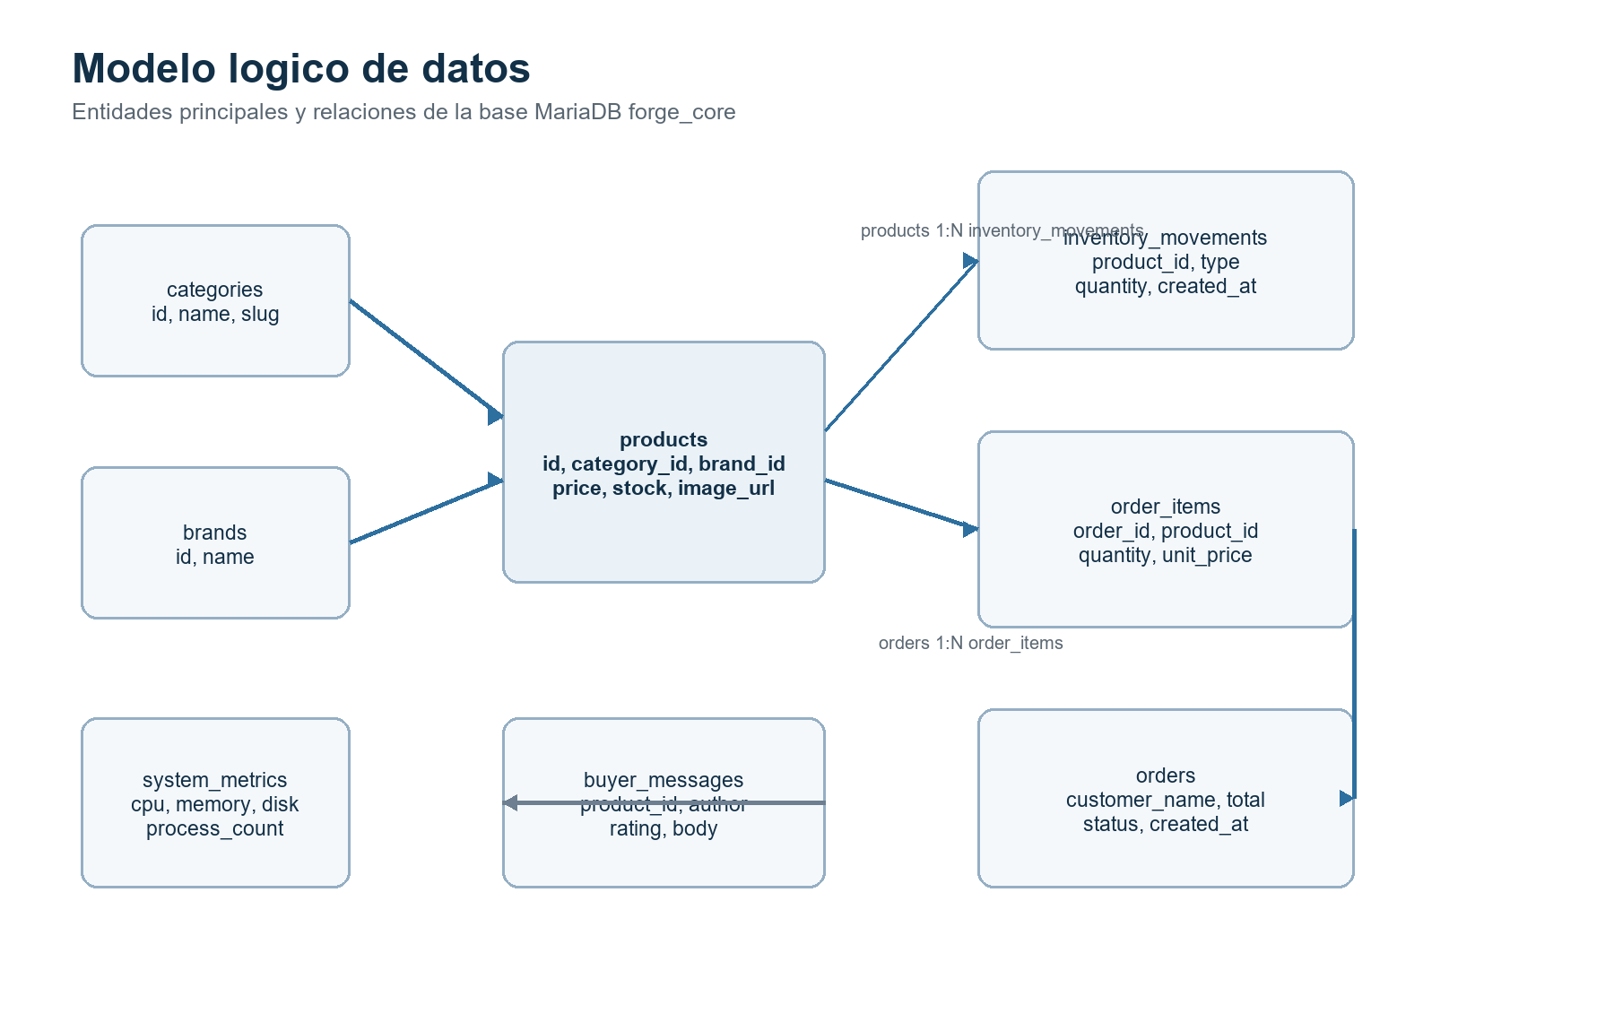
BASE DE DATOS
MariaDB guarda todo lo que hace viva a la tienda
Catalogo, pedidos, movimientos, metricas y comentarios quedan persistidos.
products
orders / order_items
inventory_movements
system_metrics
buyer_messages
Sistemas Operativos · AWS · React · Node · MariaDB · 07/10

Slide 8
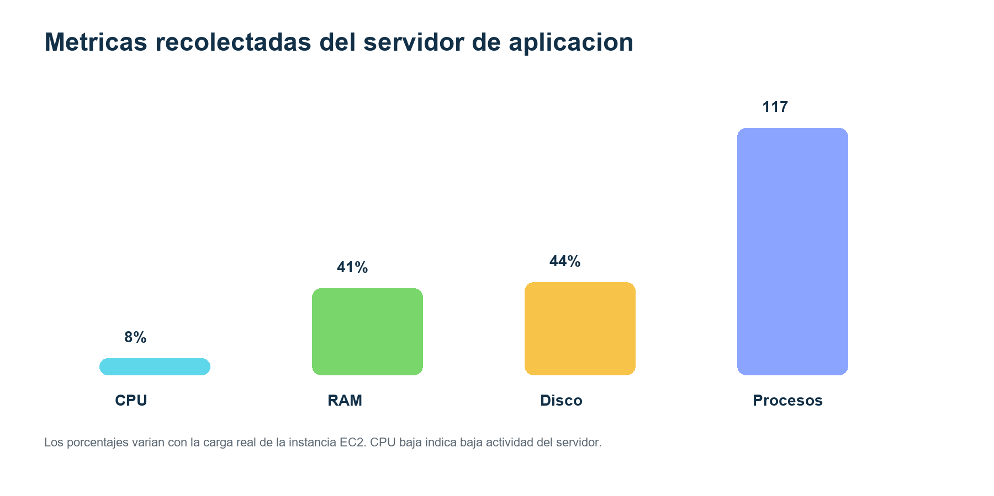
SISTEMAS OPERATIVOS
Conceptos de SO aplicados en una demo funcional
El dashboard conecta la app con recursos reales del servidor Linux.
worker_threads
concurrencia para metricas
/proc + os + df
lectura del sistema Linux
systemd
backend como servicio persistente
Sistemas Operativos · AWS · React · Node · MariaDB · 08/10

Slide 9
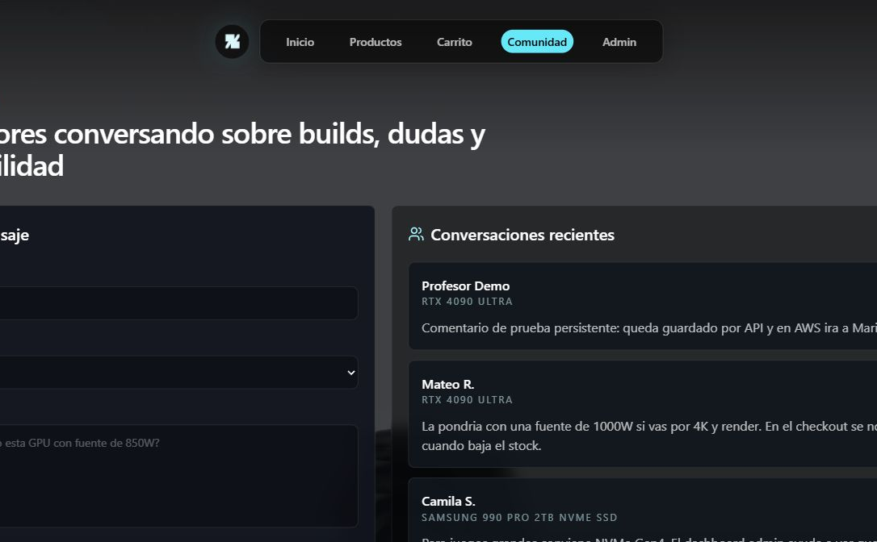
PRUEBAS Y RESULTADOS
Resultado: aplicacion desplegada, consultable y persistente
La demo valida frontend, API, BD, seguridad y comportamiento de usuario.
OK
/api/health: database online
OK
comentarios guardados en buyer_messages
OK
catalogo con productos reales e imagenes
La seccion Comunidad permite que el profesor escriba un mensaje y luego recargue: el dato permanece porque vive en MariaDB.
Sistemas Operativos · AWS · React · Node · MariaDB · 09/10

Slide 10
CIERRE
FORGE CORE demuestra una tienda cloud de extremo a extremo
La entrega conecta experiencia visual, backend, base de datos e infraestructura Linux.
Lo implementado
Lo aprendido
Siguiente mejora
SPA profesional
API REST
MariaDB separada
Checkout transaccional
Comunidad persistente
Procesos y systemd
Concurrencia con worker
Lectura de recursos Linux
Seguridad de puertos
Transacciones SQL
Autenticacion admin
Dominio + HTTPS
Backups MariaDB
CI/CD
Pruebas de concurrencia
Usuario -> EC2 App Server -> EC2 Database Server
Sistemas Operativos · AWS · React · Node · MariaDB · 10/10

